Slide 1
共感的な応答を生成できる 対話システム
川嶋研究室
IM22D048 名和夢華

Slide 2
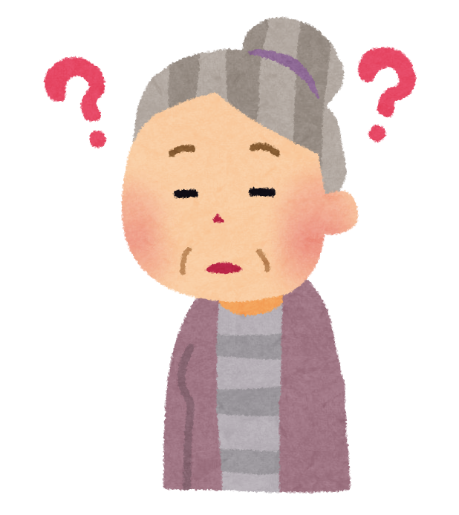
研究背景
会話の減少により認知症を
患うリスクが増大
独居の高齢者の人数の増加
対話システム - 言語を用いて人間とコミュニケーションを行う機械
・タスク指向対話 → 「何かのタスクを実行したい」という目的を持つ対話
・非タスク指向対話 → 雑談そのものが目的の対話
・同じような会話をしても変わらず反応してくれる
・弱音など人には言いにくいことも気兼ねなく話すことができる
時間や場所の制約もなく、様々な人々にとっての良い話し相手になるのでは？
Notes:
近年、高齢化や核家族の影響で独居の高齢者の人数が増加しています。その結果，独居老人は会話の減少により認知症を患うリスクが増大しています。
対話システムとは対話ロボットやチャットボットなど言語を用いて人とコミュニケーションをとる機械のことを指します。
また対話システムはお店の予約などに用いられる「何かのタスクを実行したい」という目的をもつタスク指向対話と雑談を目的とする非タスク指向対話の２つにわけられます。
本研究では雑談を目的とする非タスク指向対話について研究を行っています。
対話システムとの雑談は同じような会話をしても変わらず反応してくれる弱音など人には言いにくいことも気兼ねに話すことができる等の特徴が挙げられます。
加えて，対話システムは時間や場所の制約もないため，人と会話をする機会の少ない方や，認知症患者の有益な話し相手になるのではないかと考え雑談対話システムの研究に取り組んでいます。

Slide 3

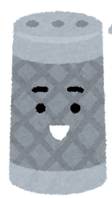

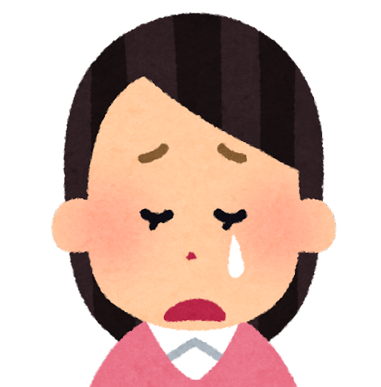
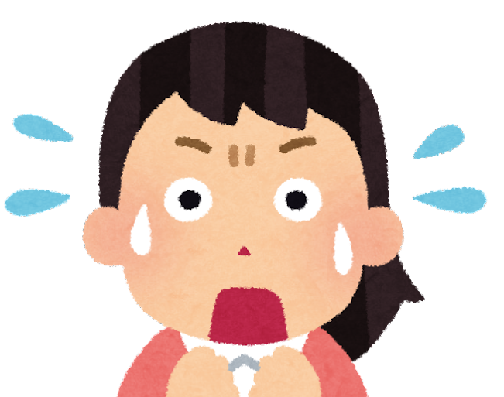
目的
- 聞き上手な対話システム -
対話の中で共感的な反応を返してくれる
相手が話したいことを話しやすいように誘導してくれる
共感的な反応 → ユーザの感情をくみ取った応答
ユーザ発話 |  | システム発話
 | 今日は学校がしんどかった |  | お疲れ様、学校って疲れるよね
 | 今日のプレゼンは上手に できた気がする～ |  | すごいよー！よく頑張ったね
 | もう何もしたくないよ… |  | そっか… よかったら話聞かせてくれる？
 | ちょっと聞いて！ 家にゴキブリが出たんだけど！ |  | ええ！大丈夫？ 私もゴキブリは大の苦手だよ～
Notes:
私の研究目標としては，対話の中で共感した反応を返してくれて，尚且つ相手が話したいことを，話しやすいように誘導してくれる聞き上手な対話システムを作ることです。
具体的な対話例はこちらになります。
この例のように，私の考える共感的な反応というのは，ユーザの話を広げる質問を行ったり，ユーザの感情をくみ取った返答ができるということです。
ユーザが話し終わった後に少しでもポジティブな感情になってほしいと考えています。

Slide 4
既存研究(1.学習データフィルタリング)
Japanese Empathetic Dialogues [1]
32種の感情を抱く状況の説明文と共感的な対話を24,850対話収集
話者 | 発話文 | 感情 | 状況文
A | 寝ているときに首がもぞもぞしたので、起きて見てみたらムカデがいたの！ | 驚く | …
B | きゃーっ！それはびっくりだね。
異なる方法で作られたファインチューニングデータの比較[2]
・著者が作成した共感的な対話
・対話行為が[共感]に当たるものを収集
・少数の対話例と類似した対話行為ベクトルを持つ対話を収集
→共感性と一貫性の効果を比較
課題：
ファインチューニングのみでは事前学習データの影響で想定した応答ができない
[1]杉山 弘晃 Transformer encoder-decoderモデルベース雑談システムの 学習方法に対する主観評価の変動分析(2021)
[2]本間 健 感情的応答を表出する End-to-End 対話システムの学習方法の検討(2022)
Notes:
雑談対話システムの既存研究として学習時にフィルタリングを行った研究があります。これは感情的な状況について発話する「話し手」と，それに応答する「聞き手」の２者による，共感的な対話を収集したJapanese Empathetic Dialogues というコーパスを作成した研究があります． これはクラウドソージングを用いて，32 種類の感情を示す単語に ついて話し手がその感情を抱く状況の説明文と対話を 24850 対話していますこのように高品質な学習データを用意することで、雑談対話システムは高い性能を発揮できることが知られています。
そのため高品質な学習データを得ることを目的として、異なる方法で作られたファインチューニングデータの比較を行った研究があります。
どの方法で作られたファインチューニングデータが共感性と一貫性の両方の向上に寄与するかを実験的に調査しています。
しかし、このように高品質なデータを用意しても、ファインチューニングのみでは、想定していた共感的な応答が得られない場合もあります。

Slide 5

既存研究(2.発話時フィルタリング)
ユーザの感情を追跡し、適切な応答生成を行う[3]
全体の状態を予測し、特徴を抽出
ユーザ | 入力文
 | …
ユーザ
感情
システム
感情 意図
ユーザ | 出力文
 | …
推測
対話の文脈，状態に基づき応答文を生成
課題：
ベースラインが上回るなど必ずしも完壁ではない
→両方のフィルタリングを行うことによって精度が高まるのではないか
[3] : Empathetic Response Generation with Emotion-aware Dialogue Management(2022) Yuhan Liu,[2205.03676] Empathetic Response Generation with State Management (arxiv.org)
Notes:
またもう一つの方法として発話生成時のフィルタリングを行う研究があります。これはユーザの感情を追跡し適切な応答生成を行うことを目的とした研究があります。
初めに、入力文から話し手の感情を推定しますそして話し手の感情に基づいてで聞き手の感情、聞き手の意図を予測します。
このようにして全体の状態を予測し、特徴を抽出します。そして予測された感情状態と対話の文脈に基づいて応答文を生成します。
そうすることで相手の感情に基づいた適切な応答文生成が可能になります。
しかし精度としてはベースラインが提案手法を上回る場合があり、完璧ではありません。
そこで，本研究では両方を組み合わせることによって、精度が高まるのではないかと考え、フィルタリング方法の比較を行います。

Slide 6
提案手法(全体像)
アプローチ：2段階のフィルタリングを行う
1.学習データフィルタリング
2.発話生成時フィルタリング
元学習データ
先行発話文 | 応答文
今日は疲れたな | お疲れ様
焼き肉が食べたい | えー私それ嫌いだな
やっぱ無理かもな | 休んでから考えよう
感情
分類器
応答文生成モデル
対話行為
入力文
出力文
ユーザーの感情を考慮した
データのみを扱う
入力文
対話行為
分類器
先行発話文 | 応答文 | 判定
今日は疲れたな | お疲れ様 | 〇
焼き肉が食べたい | えー私それ嫌いだな | ×
やっぱ無理かもな | 休んでから考えよう | 〇
Notes:
研究の全体像について説明します。
本研究ではユーザー発話より推定された感情に基づいて，システム側が適切な応答を返す枠組みに注目します。二つの段階で研究を進める予定です。
一段階目では、学習時のフィルタリング行ってユーザーの感情を考慮したデータのみを学習データとして扱います。これにより、より感情に適した応答を生成できるようにします。
そして、一段階目だけでは不十分な部分を補うために、二段階目は発話生成時に状況に応じてに生成発話を制御する枠組みを目指します。
ここで、次スライドでは、両方のフィルタリングで用いる感情分類器、対話行為分類器について説明していきます。

Slide 7
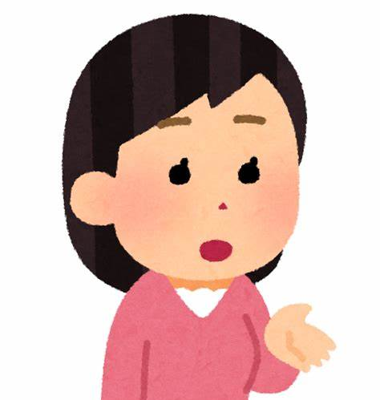
感情分類
感情分類：
入力された文に対して感情をマルチラベルで推定
入力：今日は火曜日か、土曜日まで遠いなあ
感情分類器
出力
喜び | 悲しみ | 期待 | 驚き | 怒り | 恐れ | 嫌悪 | 信頼
データセット :
主観感情と客観感情の強度推定のためのデータセット[4]
SNS投稿：自転車パンクしてた…いたずらの可能性があるんだって…
・17000件の日本語データ
主 観 | 喜び | 悲しみ | 期待 | 驚き | 怒り | 恐れ | 嫌悪 | 信頼
 | ０ | ３ | ０ | １ | ３ | ０ | ０ | ０
・感情強度をラベル付け
[4]梶原智之 Wrime:主観感情と客観感情の強度推定のためのデータセット(2021) https://www.jstage.jst.go.jp/article/jnlp/28/3/28_907/_article/-char/ja/
Notes:
本研究ではユーザの感情を推定するために，入力された文に対して感情の推定ができる感情分類器を作成しました
入力文を入力すると出力として(喜び、悲しみ、期待、驚き、怒り、おそれ、嫌悪、信頼)の八つの感情にマルチラベル分類を行う感情分類器を作成します
用いたデータセットは主観感情と客観感情の強度推定のためのデータセットになります。
日本語の感情分析のための17000件のデータセットです。
これは過去のSNS投稿に主観的な感度強度を四段階でラベル付けしたものになります。

Slide 8
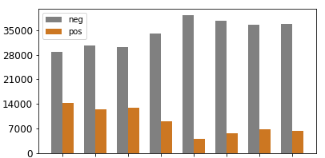
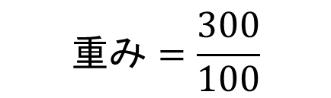
感情分類
感情ラベル正例負例の分布
ラベルによって正例が少なく
データの不均衡が生じる
正例の割合を利用し，損失関数に重みづけ
ex)
あるラベル
正例：100件
$$重み=\frac{300}{100}$$
喜び
悲しみ
期待
驚き
怒り
恐れ
嫌悪
信頼
負例：300件
モデル：事前学習済みBERT[5]をファインチューニング
評価 | pos_weight | 喜び | 悲しみ | 期待 | 驚き | 怒り | 恐れ | 嫌悪 | 信頼
F1 | なし | 0.609 | 0.485 | 0.478 | 0.269 | 0.02 | 0.085 | 0.118 | 0.104
 | あり | 0.644 | 0.542 | 0.593 | 0.438 | 0.376 | 0.319 | 0.423 | 0.294
重みをつけることによって全感情の精度が上がった
[5] GitHub - cl-tohoku/bert-japanese: BERT models for Japanese text.
Notes:
こちらのグラフは先ほどのデータセットの各ラベルの正例と負例の分布になります。
このグラフからラベルによって正例が少なくデータの不均衡が生じていることが分かります。
このように負例に偏ったデータでモデルの学習を行った場合，不均衡データに強い影響を受けてしまうため，自身の目的に対して無意味な指標が最適化されてしまう可能性があります。
そこで損失を計算する際にラベルごとの精霊の割合を利用した損失の重みづけを行います。
例えば、データセットの一つのクラスに正例が100件負例が300件含まれている場合，そのクラスの重みは3となります。そうすることで損失はデータセットに300件の正例が含まれているかのように振る舞います。
この方法で不均衡データに対処し、重みづけを行わなかった場合と比較しました。
結果はこちらの表の通りになります。この表から，重みづけを行うことによって，どの感情においても精度があがりました。
今後、この推定器を用います。

Slide 9
対話行為分類
対話行為分類：対話文、応答文から応答文の対話行為を推定
入力
先行発話文 | 応答文
今日は学校がしんどかった | お疲れ様、よく頑張ったね
対話行為分類器
出力
応答文の対話行為
WH質問 | WH質問 | YN質問 | 自己開示 | あいづち | 要求 | フィラー | 確認 | YN応答 | 共感
データセット : JAISTタグ付き自由対話コーパス[6]
・10代から90代の２人の雑談会話である名大会話コーパスを使用
・9種類の対話行為タグ、共感タグを付与(対話数:97,発話数: 92,020)
[6] 福岡知隆, 白井清昭：対話行為に固有の特徴を考慮した自由対話システムにおける対話行為推定 自然言語処理, Vol. 24, No. 4, pp. 523–547 (2017)
Notes:
本研究では対話行為分類を行うことによってシステム側がどのような発話をしているか認識させる目的で用います。
対話行為とは発話文の内容や意味を種類分けしたものです。
作成した対話行為分類器は、入力として対話文と応答文の二文を入れて2文の関係性から応答文の10種類の対話行為中から推定します。
用いたデータセットはJAISTタグ付き自由対話コーパスです。
こちらは10代から90代の雑談会話である名大対話コーパスの一部を使用したもので、対話に対して9種類の対話行為タグ、共感タグを付与したものになります。

Slide 10
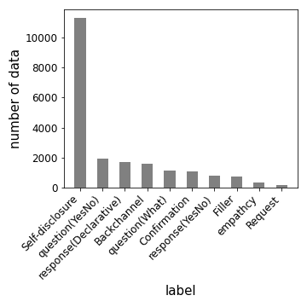
対話行為分類
対話行為ラベルの分布
事前学習済みBERT[5]をファインチューニング
対話行為分類器の精度
macro-f1 | 0.58
precision | 0.54
recall | 0.68
再現率 | 重みあり
自己開示 | 0.64 | 確認 | 0.66
YN質問 | 0.74 | YN応答 | 0.47
WH応答 | 0.80 | フィラー | 0.52
あいづち | 0.74 | 共感 | 0.73
WH質問 | 0.78 | 要求 | 0.69
自己開示
相槌
確認
フィラー
共感
要求
YN
質問
WH
質問
YN
応答
WH
応答
不均衡なクラス分布を持つ
クラスのデータ数の逆数を
損失関数の重みとする
ほとんどのラベルで60%以上の再現率で予測可
[5] GitHub - cl-tohoku/bert-japanese: BERT models for Japanese text.
Notes:
モデルは事前学習済みのbertをこちらのデータセットを用いてのファインチューニングしたものを用いました。
ここで，ラベルの数にばらつきがあったため損失関数に重みづけを行いました。
ラスのデータ数の逆数を重みとして掛けて，損失への寄与率をクラスのデータ数に反比例するように調節しました。
結果として，10クラス中8クラスは60パーセント以上の再現率で予測が可能になりました。この対話行為分類モデルを用いていきます。

Slide 11
提案手法(全体像)
アプローチ：2段階のフィルタリングを行う
1.学習データフィルタリング
2.発話生成時フィルタリング
元学習データ
先行発話文 | 応答文
今日は疲れたな | お疲れ様
焼き肉が食べたい | えー私それ嫌いだな
やっぱ無理かもな | 休んでから考えよう
感情
分類器
応答文生成モデル
対話行為
入力文
出力文
ユーザーの感情を考慮した
データのみを扱う
入力文
対話行為
分類器
先行発話文 | 応答文 | 判定
今日は疲れたな | お疲れ様 | 〇
焼き肉が食べたい | えー私それ嫌いだな | ×
やっぱ無理かもな | 休んでから考えよう | 〇
Notes:
１段階目の学習データのフィルタリングについて説明します。

Slide 12
提案手法(1.学習データフィルタリング)
学習データ
先行発話文 | 感情 ラベル | 応答文 | 対話行為ラベル
今日は学校がしんどかった | 悲しみ | お疲れ様、よく頑張ったね | 共感 | 適切
今日は学校がしんどかった | 悲しみ | もっとしんどい人がいるよ | 否定 | 不適切
適切な感情ラベルと対話行為ラベルの組み合わせのみで学習
より共感的な応答生成が可能になることが期待できる
学習データ
フィルタリング後
学習データ
対話生成モデル
JAISTタグ付き
自由対話コーパス
フィルタリング
訓練
・組み合わせ(感情,対話行為)の決定を共感的な対話からデータとして確認し決定
Notes:
こちらに学習データの例を示します
このようにデータとして対話文と応答文があるとします。
対話文には感情ラベルのタグ付け、応答文には対話行為ラベルのタグ付けを行います。
そして，あらかじめ定めた対話行為ラベルと感情ラベルの適切な組み合わせのみを学習させます。例えば「今日は学校がしんどかった」という悲しみのラベルに対して，「お疲れ様よく頑張ったね」の共感の対話行為ラベルが適切なペアとなり，「もっとしんどい人がいるよ」の否定対話行為ラベルは不適切なペアとなります。
こうして得られた適切なペアの集合のみの学習データを用いることでより共感的な応答文が期待できます。
このような学習データを得るために
学習データのにはあらかじめ対話行為ラベルが付与されたJAISTタグ付き対話コーパスを用います。
このデータセットを用いた理由としては，実際の対話が収集されており，普段使っているようなよりリアルな応答生成が可能になると考えたからです
そして、こちらのコーパスに先ほど作成した感情推定器を用いて感情ラベルタグを付与しました。
感情ラベルと対話行為ラベルの適切な組み合わせの決定を行い、
適切な組み合わせの集合を抽出したのデータセットを対話生成モデルに学習させて，応答文を生成していきます。
また組み合わせについては、次スライドでどの感情からどの応答がされるかデータから確認します。

Slide 13
ユーザの感情と応答の対話行為
JP Empathetic Dialoguesに対話行為ラベルを付与
→ 感情と対話行為の傾向を調査
 | ユーザの感情
 |  | 驚き | 怒り | 悲しみ | 喜び | 期待 | 信頼 | 嫌悪 | 恐れ
応答の 対話行為 | WH応答 | 4.7 | 5.6 | 1.6 | 4 | 4.6 | 2.6 | 3.2 | 3.5
 | WH質問 | 19.4 | 16.4 | 16.2 | 18.9 | 13.3 | 11.7 | 14.6 | 17.3
 | YN質問 | 31.8 | 21.9 | 20.8 | 25.4 | 29.8 | 29.9 | 17.9 | 29.3
 | 自己開示 | 36.5 | 49.4 | 51.2 | 45 | 42.4 | 45.1 | 57.6 | 42.6
 | 相槌 | 4.8 | 4.6 | 7.8 | 5.6 | 8 | 9.1 | 4.8 | 4.6
 | 要求 | 0 | 0 | 0 | 0 | 0 | 0 | 0 | 0
 | フィラー | 0 | 0.3 | 0 | 0 | 0 | 0 | 0 | 0
 | 確認 | 2.2 | 0.6 | 2.2 | 1.1 | 1.3 | 1.4 | 1.3 | 2.2
 | YN応答 | 0.6 | 0.8 | 0.2 | 0 | 0.6 | 0.2 | 0.6 | 0.5
ユーザの感情と 応答の対話行為の 組み合わせ
YN質問 | 自己開示 WH質問 あいづち | 自己開示 あいづち | WH質問 | YN質問 | YN質問 | 自己開示 あいづち | WH質問 NY質問 あいづち
＋共感
Notes:
感情ラベル、対話行為ラベルの組み合わせの決定方法を説明します。
ユーザの感情と、応答の対話行為がどのような傾向があるかを知るために、感情ラベルが付与されており、共感的な対話を取集したJapanese empathetic dialoguesというデータセットを用いました。
先ほど作成した対話行為分類器でJapanese empathetic dialoguesに対話行為を付与しました。
ここから、ユーザがどの感情の場合、どの対話行為で返答しているのかの割合を出しました。
その割合を指標とし、加えて、自身で各感情で必要だと感じる対話行為を考え組み合わせを決定しました。
感情ラベルと対話行為ラベルの適切な組み合わせについてはこちらの表になります。

Slide 14
提案手法(全体像)
アプローチ：2段階のフィルタリングを行う
1.学習データフィルタリング
2.発話生成時フィルタリング
元学習データ
先行発話文 | 応答文
今日は疲れたな | お疲れ様
焼き肉が食べたい | えー私それ嫌いだな
やっぱ無理かもな | 休んでから考えよう
感情
分類器
応答文生成モデル
対話行為
入力文
出力文
ユーザーの感情を考慮した
データのみを扱う
入力文
対話行為
分類器
先行発話文 | 応答文 | 判定
今日は疲れたな | お疲れ様 | 〇
焼き肉が食べたい | えー私それ嫌いだな | ×
やっぱ無理かもな | 休んでから考えよう | 〇
Notes:
次に２段階目の発話生成時のフィルタリングについて説明します。

Slide 15
提案手法(2.生成時フィルタリング)
2.発話生成時フィルタリング
付加情報の追加
発話生成の安定性が
高まることが期待できる[7]
感情
分類器
応答文生成モデル
対話行為
入力文
入力文
出力文
感情分類器
入力文
対話行為
分類器
感情
入力文
エンコーダ
[7] Rashkin, H., Smith, E. M., Li, M., and Boureau, Y.-L.: Towards Empathetic Open-domain Conversation Models: A New Benchmark and Dataset, ACL, pp. 5370–5381 (2019)
Notes:
入力文から作成した感情分類器でユーザの感情を予測します。そしてその感情ラベルから生成すべき対話行為ラベルを推定しモデルに入力できるようなフィルタリング行います。その方法として、入力文に付加情報例えば感情を追加する研究があります。それにより生成すべき感情が定まり、発話生成の安定性が高まることが期待できます。
自身の研究では、感情に加え生成すべき対話行為も入力文に追加することによってユーザの感情をくみ取った応答を可能にしていきます。

Slide 16
提案手法(2.生成時フィルタリング)
2.発話生成時フィルタリング
感情 | 対話行為 | 入力文
悲しみ | 共感 | 今日は雨で 大変だ
感情
分類器
応答文生成モデル
対話行為
応答文生成モデル
入力文
出力文
出力文 | 雨って言えば梅雨だよね
入力文
対話行為
分類器
対話行為分類器
対話行為 | 自己開示
Notes:
そして，生成された出力文に対して作成した対話行為分類器で対話行為を予測し，入力した対話行為ラベルのみを極力出力文とします。
例えば「今日は雨で大変だ」という入力文と悲しみと共感の組み合わせを応答文生成モデルに入力したとします。出力文として「雨って言えば梅雨だよね」出力されその出力文を対話行為分類器に入力します。出力文の対話行為が入力した共感ではなく、自己開示と出力されたとします。その場合もう一度、出力文を出力します。

Slide 17
提案手法(2.生成時フィルタリング)
2.発話生成時フィルタリング
感情 | 対話行為 | 入力文
悲しみ | 共感 | 今日は雨で 大変だ
感情
分類器
応答文生成モデル
対話行為
応答文生成モデル
入力文
出力文
出力文 | 雨嫌だよねえ
入力文
対話行為
分類器
対話行為分類器
対話行為 | 共感
Notes:
このように入力した対話行為「共感」と出力文の対話行為が極力一致するまで繰り返します。
そうすることによって，状況に応じて生成発話を制御できる枠組みを実現しました。

Slide 18
応答文生成
応答文生成モデル：GPT-2(transformerをベースとしたテキスト生成モデル)
事前学習済みモデル[8]をファインチューニングして応答文を生成
・学習データフィルタリングなしデータ
生成文に
26090対話（訓練，検証，テスト → 8:1.5:0.5）
ある程度揺らぎが出るよう
・学習データフィルタリングありデータ
パラメータを調整
4857対話 （訓練，検証，テスト → 8:1:1）
感情 | 驚き | 怒り | 悲しみ | 喜び | 期待 | 信頼 | 嫌悪 | 恐れ
対話行為 | YN質問 共感 | 自己開示 WH質問 あいづち 共感 | 自己開示 あいづち 共感 | WH質問 共感 | YN質問 共感 | YN質問 共感 | 自己開示 あいづち 共感 | WH質問 NY質問 あいづち 共感
 | 913 | 304 | 1280 | 302 | 257 | 461 | 1177 | 163
[8]GitHub - rinnakk/japanese-pretrained-models: Code for producing Japanese pretrained models provided by rinna Co., Ltd.
Notes:
応答分生成を行うモデルについてはtransformerをベースとしたテキスト生成モデルであるGPT-2を用いました。
rinnna社のjapananese-gpt-2-smallを事前学習モデルとして学習フィルタリングあり・なしの各々のデータでファインチューニングを行い応答文を生成しました。

Slide 19
応答文生成評価
学習時フィルタリングなし
学習時フィルタリングあり
フィルタリングなし
学習データ
フィルタリングあり
学習データ
発話時なし
入力文
出力文
入力文
出力文
応答文生成モデル
応答文生成モデル
応答文生成モデル
フィルタリングなし
学習データ
応答文生成モデル
フィルタリングあり
学習データ
発話時あり
感情
感情
入力文
出力文
入力文
出力文
対話行為
対話行為
感情
分類器
対話行為
分類器
感情
分類器
対話行為
分類器
入力文
入力文
Notes:
本研究では
フィルタリングを行ってない学習データでgpt-2に学習させたもの
フィルタリングを行った学習データでgpt-2に学習させたもの
フィルタリングを行ってない学習データでgpt-2に学習させ、感情分類器や対話行為分類器を用いて発話生成時にフィルタリングを行ったもの
フィルタリングを行った学習データでgpt-2に学習させ、感情分類器や対話行為分類器を用いて発話生成時にフィルタリングを行ったもの
の４通りのフィルタリンング方法の比較を行いました。

Slide 20
応答文生成評価
評価基準 : 各基準に対し3名が1か0で評価
流暢さ - 生成された文が文法的におかしくないか
関連性 - 生成された文がユーザ発話の文脈に沿っている返答か
共感性 - 生成された文が共感的な返答かどうか
評価者:自身
学習データフィルタリング | 発話生成時フィルタリング | データ数 | 流暢性 | 関連性 | 共感性
なし | なし | 779 | 0.426 | 0.293 | 0.129
あり | なし | 332 | 0.705 | 0.512 | 0.223
なし | あり | 719 | 0.490 | 0.453 | 0.163
あり | あり | 336 | 0.789 | 0.655 | 0.235
Notes:
また，評価基準に関しては出力された文が文法的におかしくない返答かどうかの流暢さ，生成された文がユーザ発話の文脈に沿っている返答かどうかの関連性，生成された文が共感的な返答かどうかの共感性の３つを自身と、協力者２名でに１か０かで評価しました。
私自身で、評価を行った結果としましてはこちらの表になります。

Slide 21

応答文生成評価
評価者:協力者２名
2名の協力を得て、4つのフィルタリング方法の各100対話に対して評価を行った
学習データ フィルタリング | 発話生成時 フィルタリング | データ数 | 流暢性 | 関連性 | 共感性 | 流暢性 | 関連性 | 共感性
 |  |  | ユーザ１ |  |  | ユーザ2
なし | なし | 100 | 0.63 | 0.48 | 0.20 | 0.70 | 0.50 | 0.36
あり | なし | 332 | 0.75 | 0.59 | 0.35 | 0.63 | 0.52 | 0.44
なし | あり | 719 | 0.54 | 0.51 | 0.41 | 0.48 | 0.44 | 0.40
あり | あり | 336 | 0.76 | 0.70 | 0.57 | 0.80 | 0.67 | 0.45
2段階のフィルタリングを行うことで、どの評価者においても
全ての評価基準において高い評価を得ることができた
Notes:
加えて、２名の協力を得て４つのフィルタリング方法の買う100対話に対して、評価を行った結果がこちらになります。

Slide 22
応答文生成例
学習時フィルタリング | 生成時フィルタリング | 生成例１ | 生成例２
先行発話 |  | この年になって，遅ればせながら ピアノを習い始めました！ | 飼ってた犬，ついに死んじゃった
なし | なし | すごい，なんかちょっと 何か違う気がするんだけどねー | そうよねーやっぱり動物好き だったらわかるけどさあ
あり | なし | ねー，なんかもうちょっと早く 教えてくれればよかったの | いやーほんとにすごいショック だったわねえ(涙)もう
なし | あり | あー，すごいね | あーそっかそっか
あり | あり | あー，すごいね | かわいそうにねえと思って
学習データフィルタリングありだと，正しい文が生成されやすい
どちらのフィルタリングも行うことで共感的な文が生成される
Notes:
応答文生成例がこちらになります。
学習データフィルタリングを行わなかった場合と行った場合を比べると，行った場合の方が，文法的，文脈的にも正しい文が生成されやすい傾向がありました。
また二段階のフィルタリングを行うことで，どのフィルタリング方法と比べても共感的な文が生成されやすい傾向があります。
次のスライドではより詳しく，二段階のフィルタリングを行った場合の生成例について説明します。

Slide 23

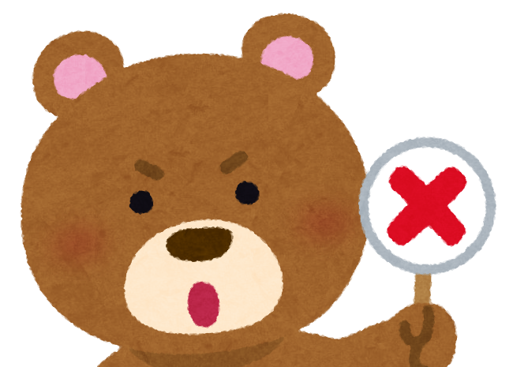
応答文生成例
 | 先行発話 | 応答文
生成例1 | 近くの駅で高校の友達と 再会して、驚いたよ。 | うわーすごいねえ
生成例2 | 道を歩いていたら前の人が ゴミを投げ捨てた | うん、それはねーや
生成例3 | この前、久しぶりのドライブに 行ったんだ | うんーいいね
良い点 | 相手の感情をくみ取った共感的な発話が得られる
 | 先行発話 | 応答文
生成例1 | 信頼していた上司の嫌な一面を 見ちゃったんだ | ふーん、そう
生成例2 | 昨日のデート、彼氏が寝坊して デートに来なかったの | そう
課題 | 質問等で相手の話を広げるような共感的な発話はできない
Notes:
このように先行発話に対して感情に沿った応答生成ができており，二段階のフィルタリングを行うことで，相手の感情をくみ取った共感的な発話が得られることが分かります。
しかしながら一方で，「ふーん」「そう」など単調な応答も多く見られ，質問で相手の話を広げるような共感的な応答文はあまり得られませんでした。

Slide 24
まとめ
・共感的な応答文をえるためユーザの感情に着目して研究を行った
・より共感的な応答文をえるために二段階のフィルタリングを行った
・４つのパターンのフィルタリング方法を比較した
・２段階のフィルタリングで共感的な応答生成が可能になることが分かった
課題
・感情分類器の精度(ラベルによって低いものがある)
・単調な応答文ばかりが生成される傾向にある
・データが少ない
・応答文の多様性の評価

Slide 26
補助スライド
タグ | 自己開示 | 質問(Yes/No) | 質問 (What) | 応答(Yes/No) | 応答 (平叙) | 相槌 | フィラー | 確認 | 要求
分布 | 53701 | 6430 | 3950 | 2130 | 7508 | 9216 | 4405 | 3940 | 751
タグ | 共感 | 非共感 | その他
分布 | 1067 | 222 | 90731
・応答(what)：質問に対して平叙文で答えている応答文に相当する発話
・自己開示：自身の考えの表明や事実の列挙などの発話 あいさつ、謝罪
・相槌：相手の発話に対して、話の続きを促し、また、発話者が相手の話を聞いていることを示す短い発話
・質問(yes/no)：「はい」「いいえ」などで答えられる質問
・フィラー：言い淀みなど発話の合間にはさみこむ短い発話
・質問(what)：平叙文で答える必要がある質問をしている発話
・確認：発話者がすでに知っている、またはそうだと思っていることに対して、相手に それが正しいかを確認する発話
・応答(yes/no)：質問に対する「はい」「いいえ」などの短い肯定、否定の発話
・要求：相手に対して，具体的な行動を指示もしくは依頼する発話
26

Slide 27
補助スライド
JAISTタグ付き自由対話コーパスに感情分類器を用いて感情ラベルを付与した結果
驚き | 怒り | 悲しみ | 喜び | 期待 | 信頼 | 嫌悪 | 恐れ
8079 | 355 | 6655 | 2640 | 1692 | 3897 | 1834 | 667
各ラベル100個をランダムに選んで自身で評価
作成した感情分類器の実際の精度
驚き | 怒り | 悲しみ | 喜び | 期待 | 信頼 | 嫌悪 | 恐れ
0.38 | 0.32 | 0.44 | 0.59 | 0.56 | 0.16 | 0.45 | 0.49
・ラベルによって精度にばらつきがある
・より精度のよい感情分類器を目指す必要がある

Slide 28
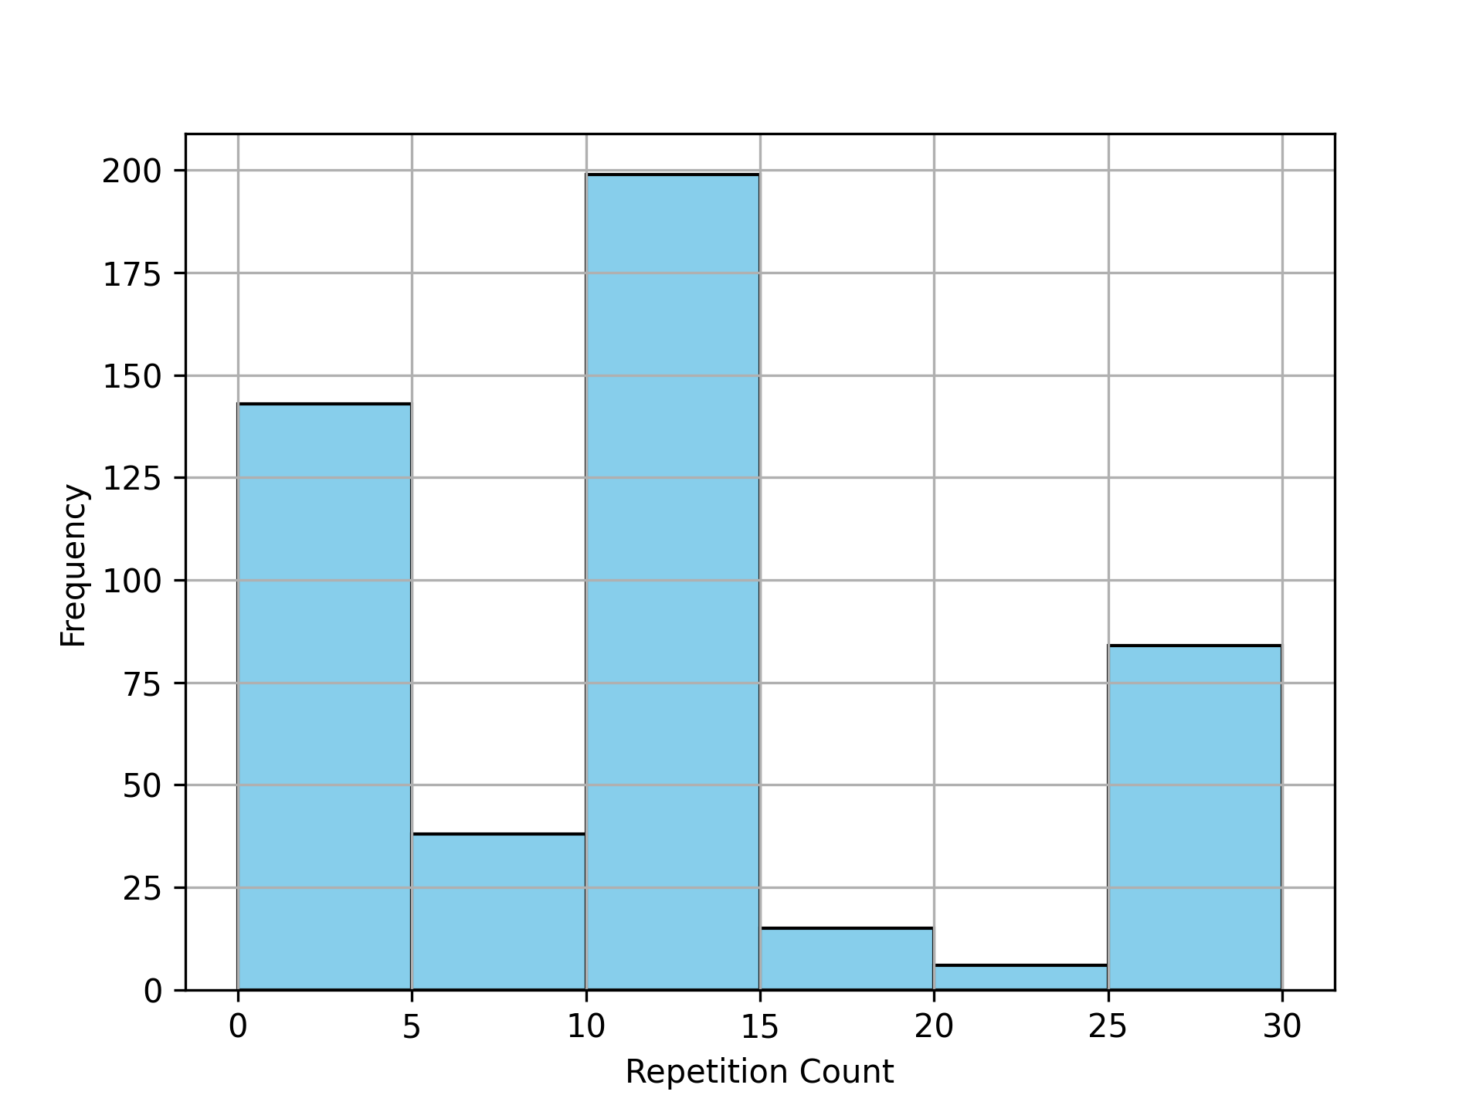
補助スライド
2段階フィルタリングを行った場合
発話生成時にどのくらいループしているかテストデータ(486対話)で検証
10回までは
10回以上は
指定された
共感，相槌も可
対話行為のみ
81
30回以上
ループする場合は
そのまま出力

Slide 29
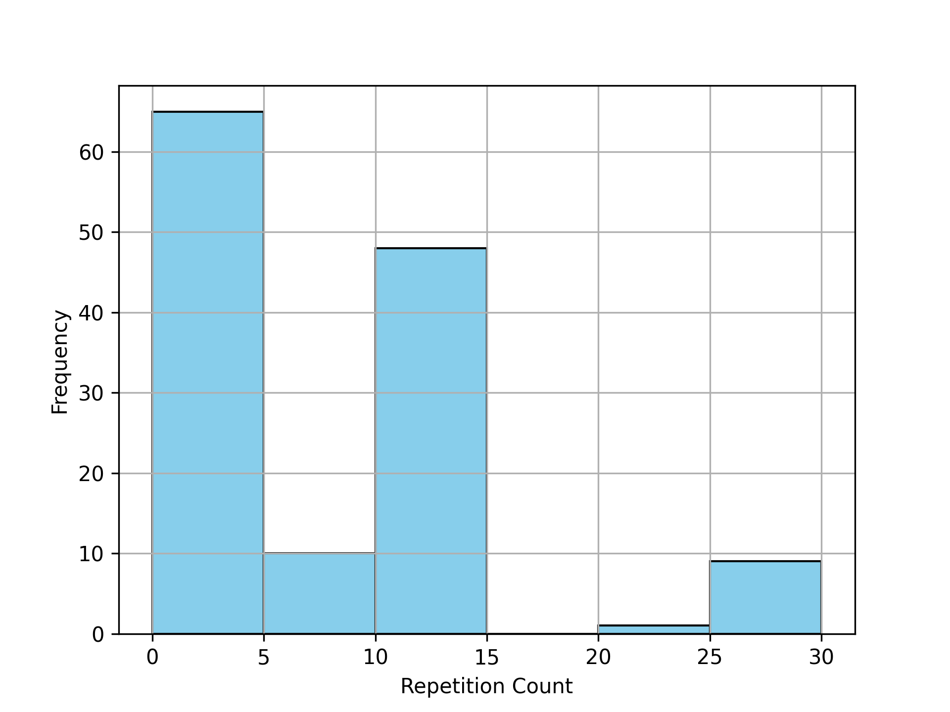
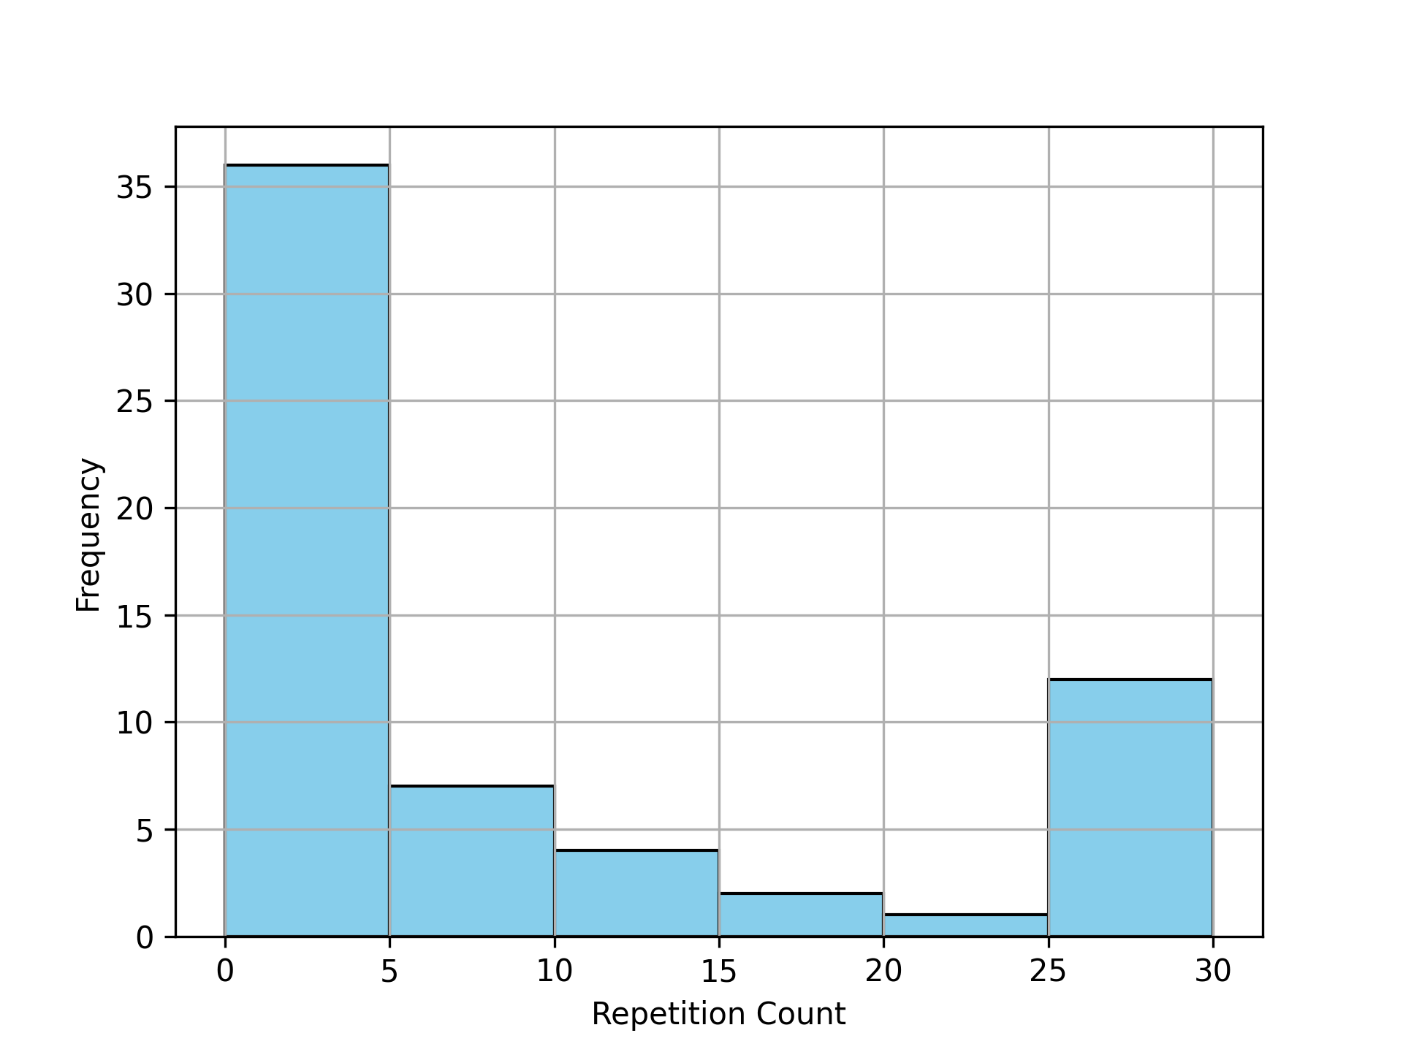
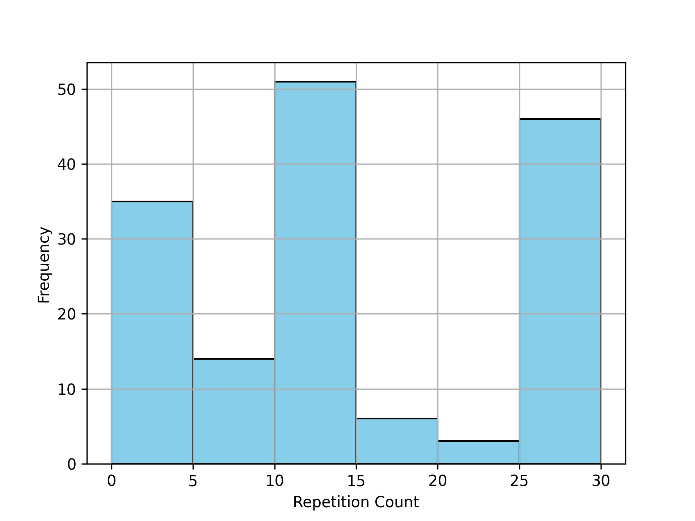
補助スライド
2段階のフィルタリングを行った場合の各対話行為別で見た発話生成時ループ回数
自己開示(133)
相槌(62)
共感(155)
45
9
11
自己開示、相槌は半分以上が
1/3がそのまま出力
10回以内にループが終了している

Slide 30
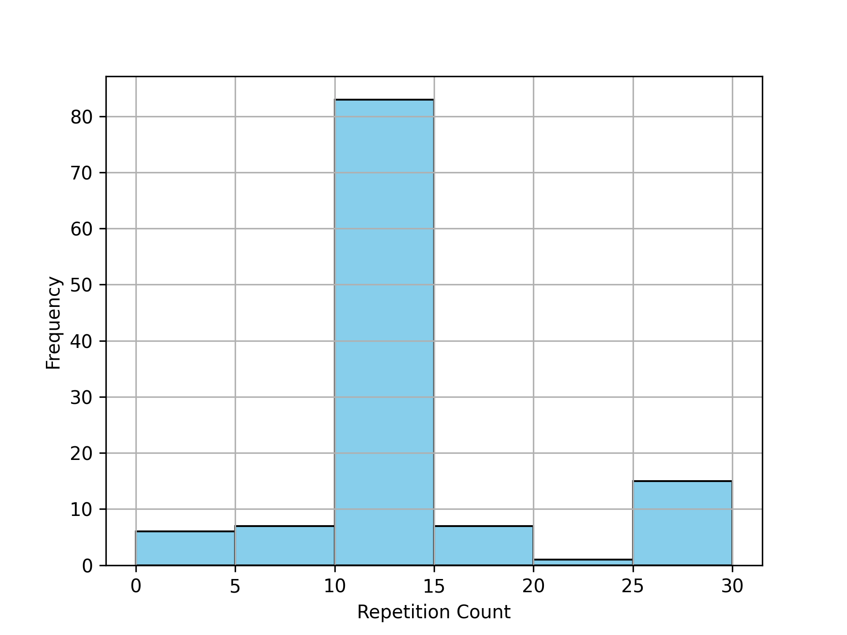
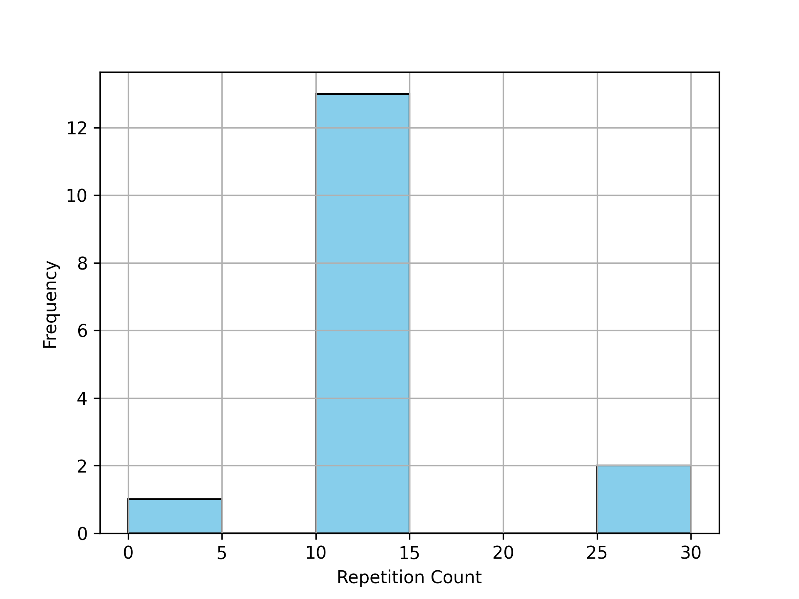
補助スライド
YN質問(119)
YH質問(16)
14
2
10～15回でループがストップしている場合が多い
→対話行為[質問]となる応答がほとんど生成されていない

Slide 31
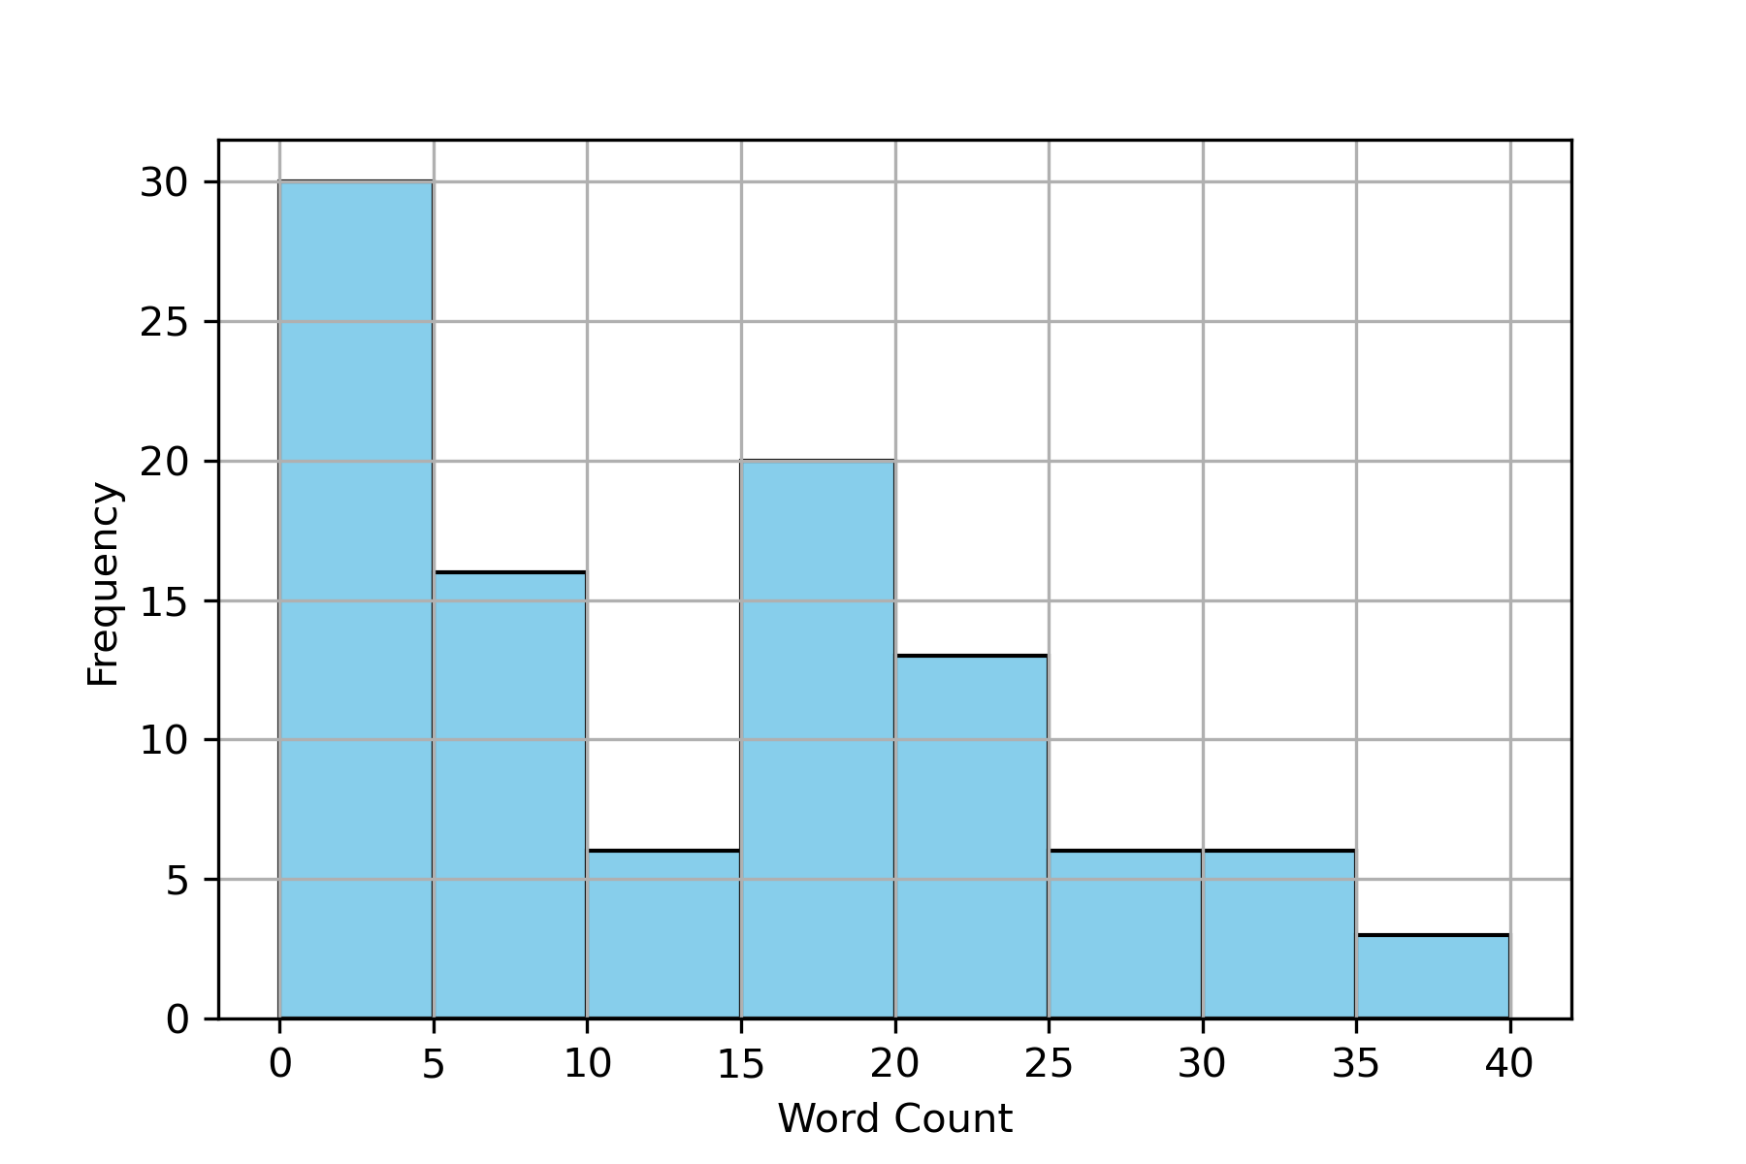
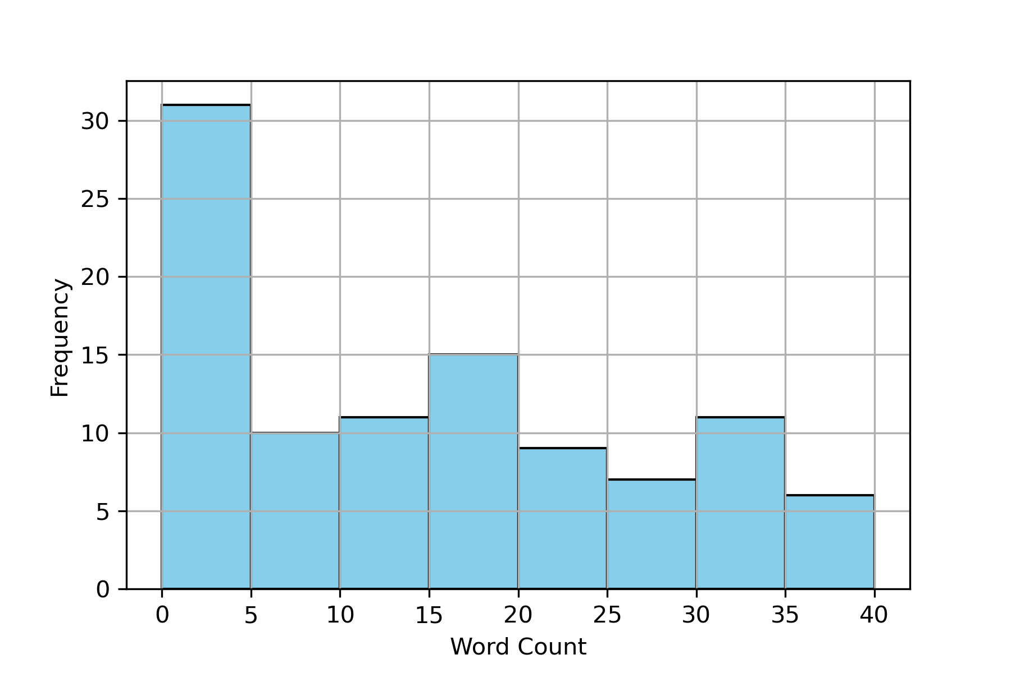
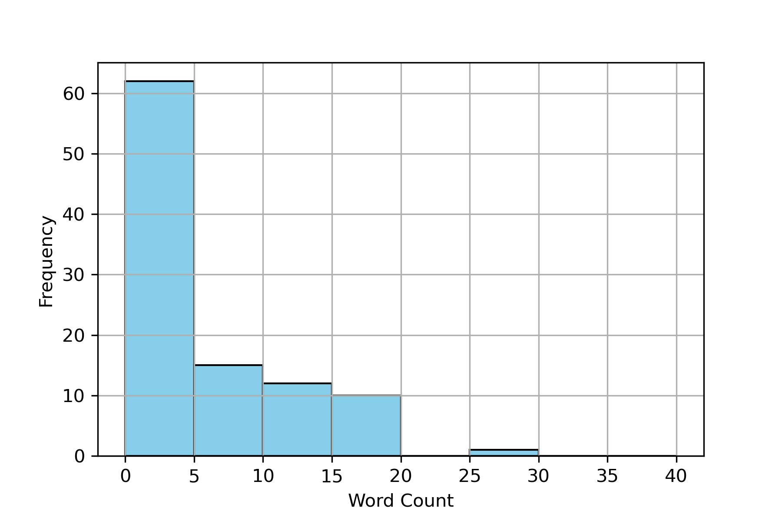
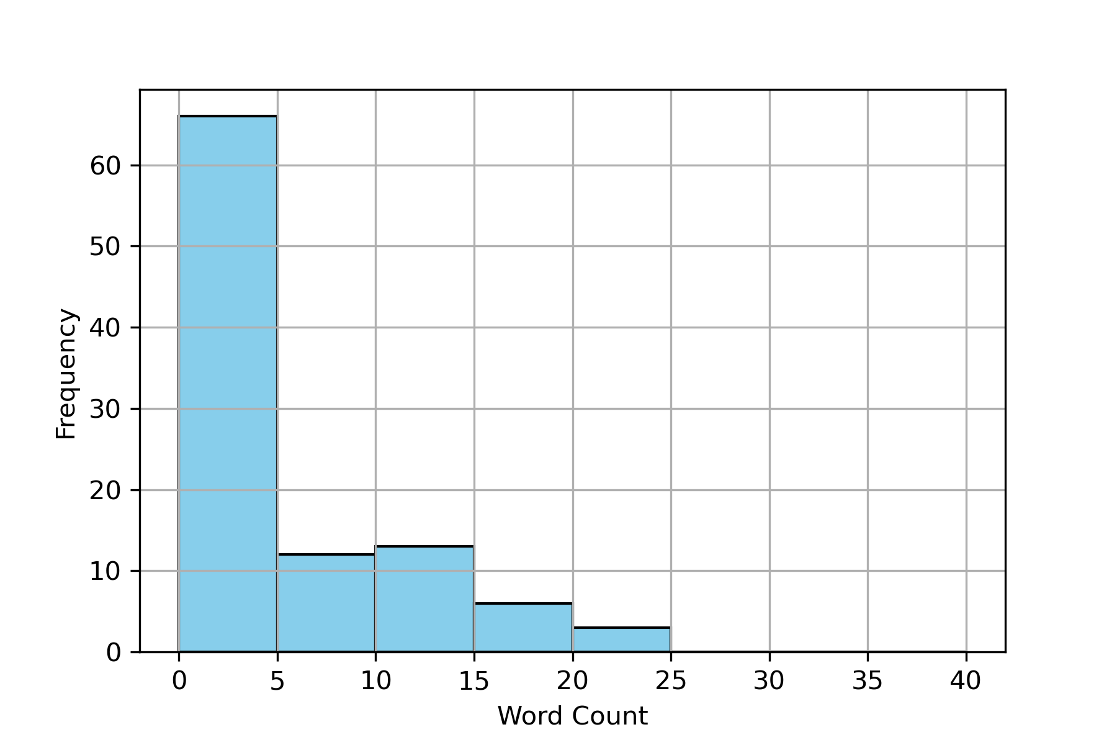
補助スライド
学習時フィルタリングなし
学習時フィルタリングあり
発話時なし
発話時あり

Slide 32
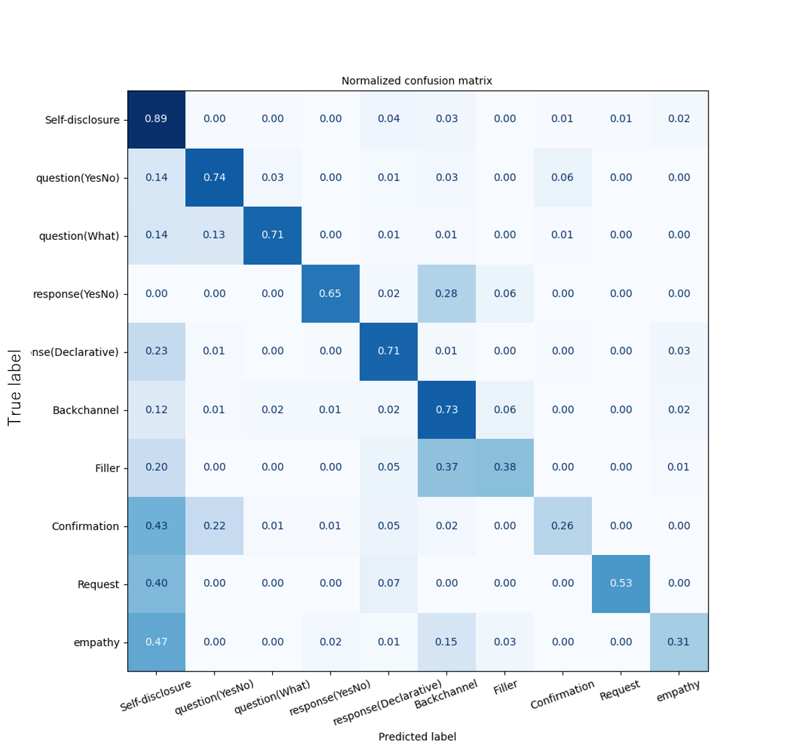
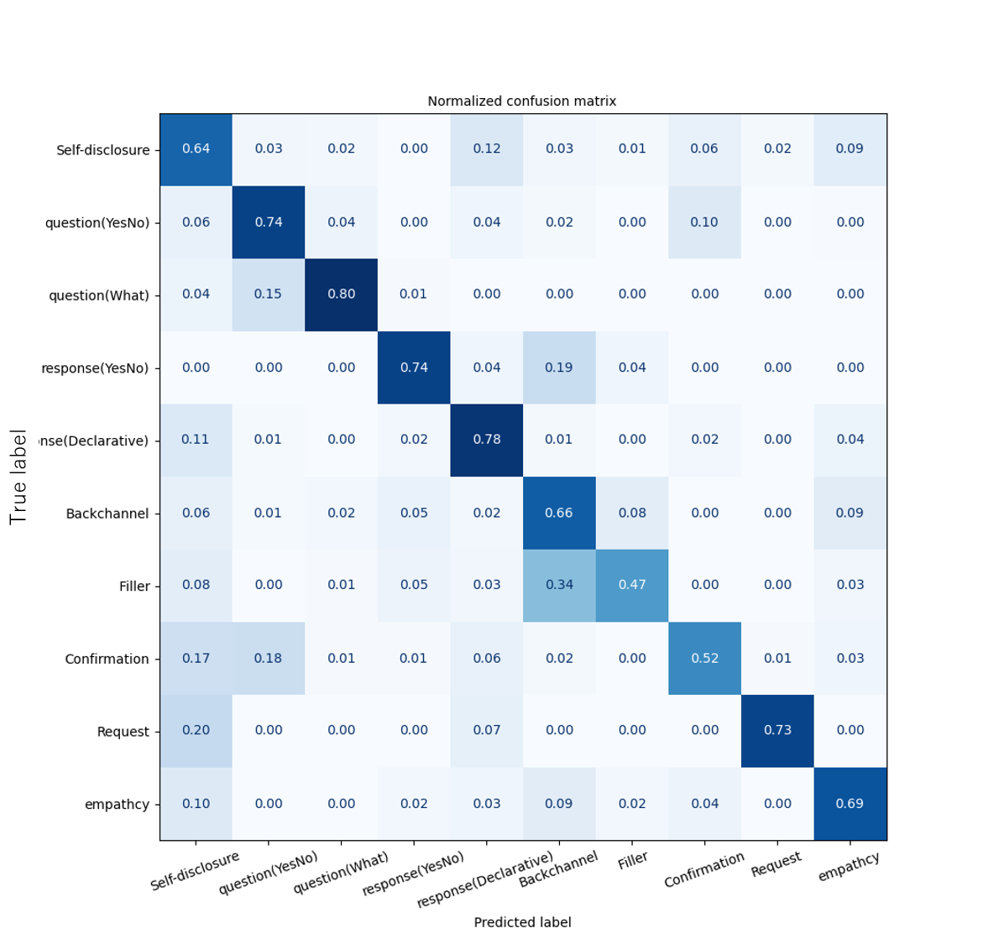
補助スライド
重みなし
重みあり

Slide 33
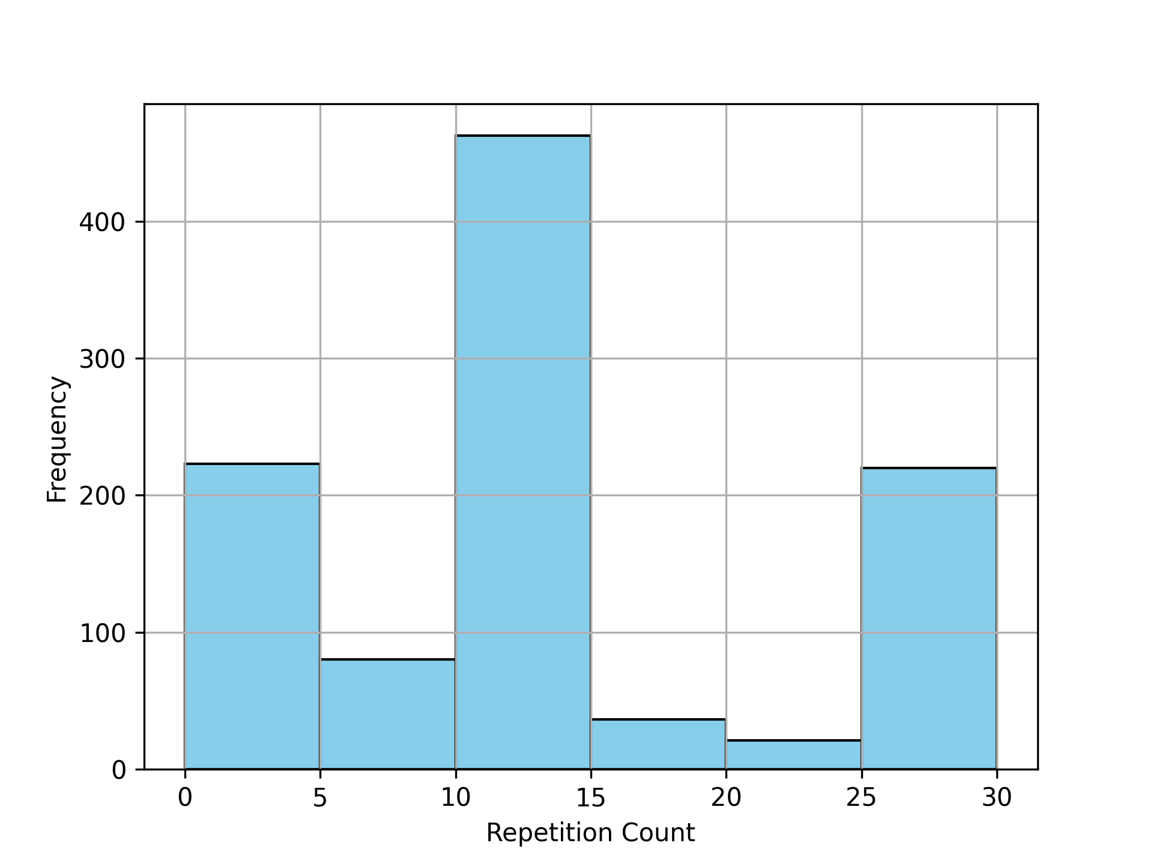
補助スライド
発話生成時フィルタリングを行った場合
発話生成時にどのくらいループしているかテストデータ(26090対話)で検証

Slide 34
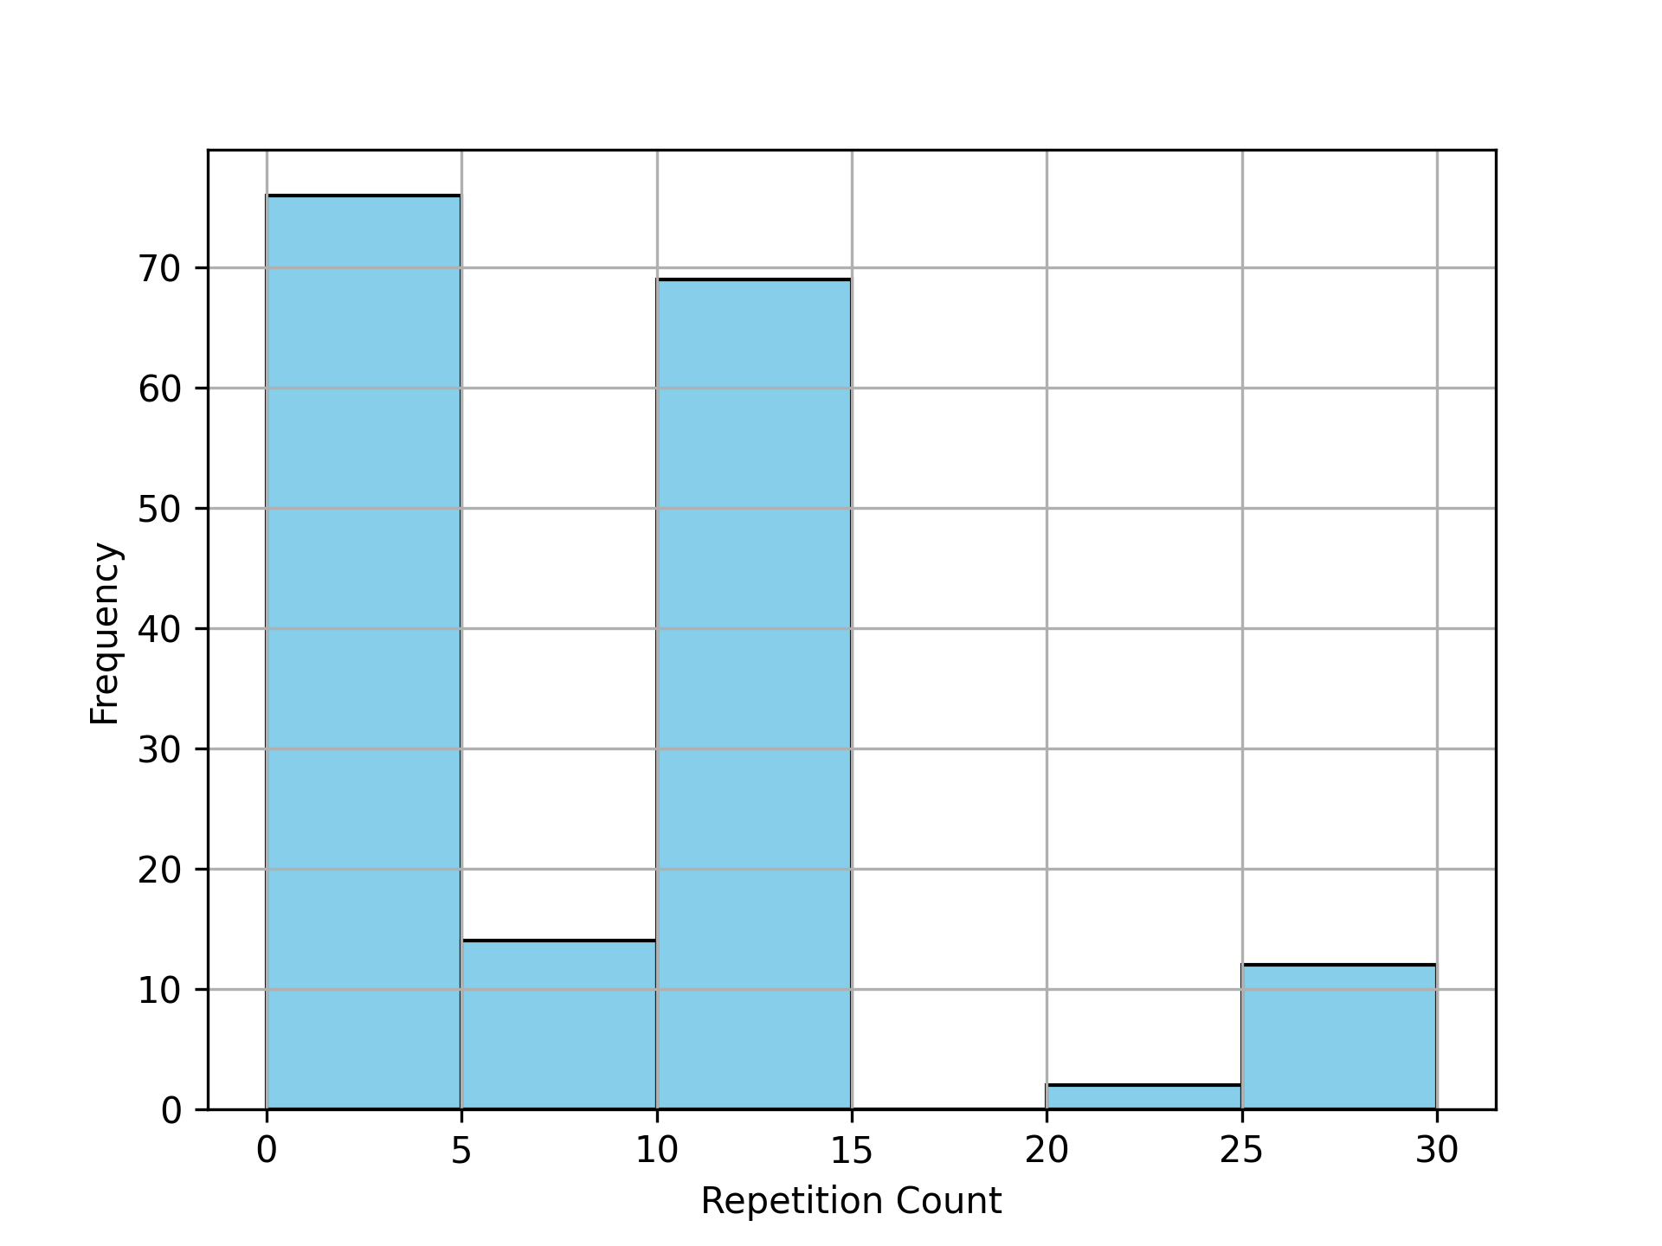
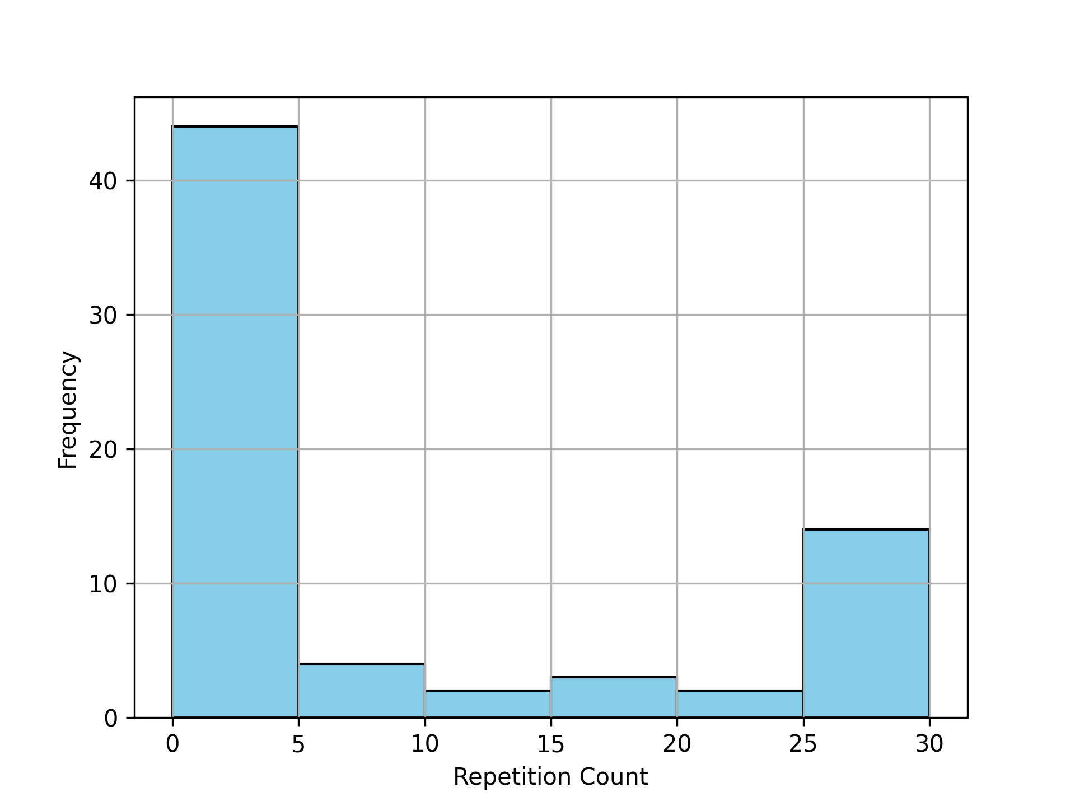
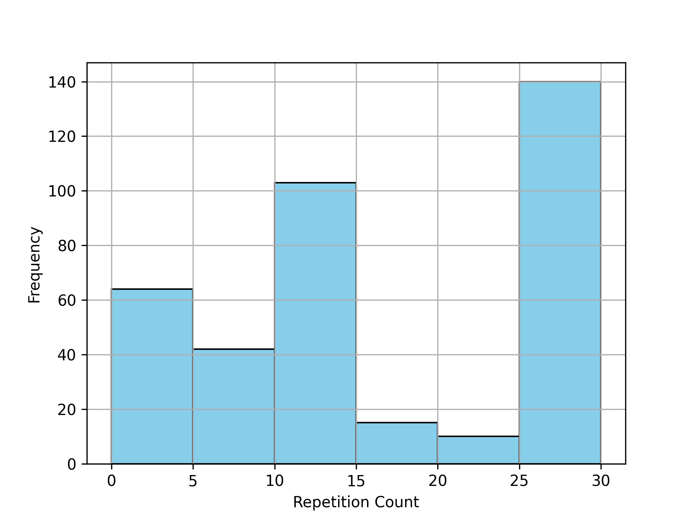
補助スライド
発話生成時のみのフィルタリングを行った場合の
各対話行為別で見た発話生成時ループ回数
自己開示(173)
相槌(69)
共感(374)
10
13
128

Slide 35
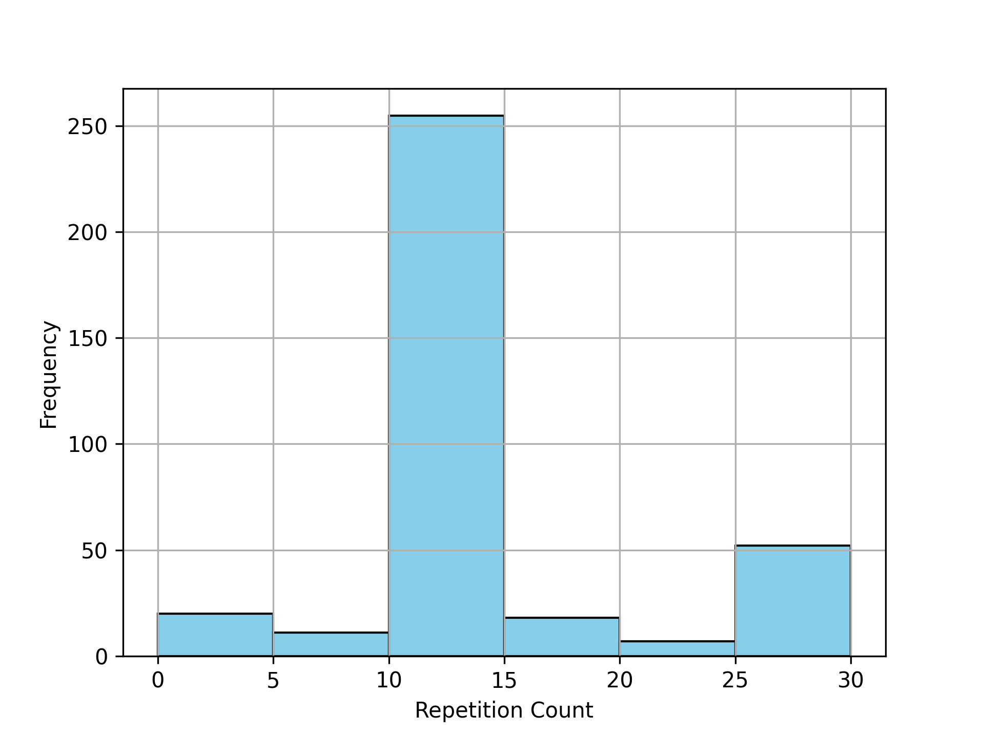
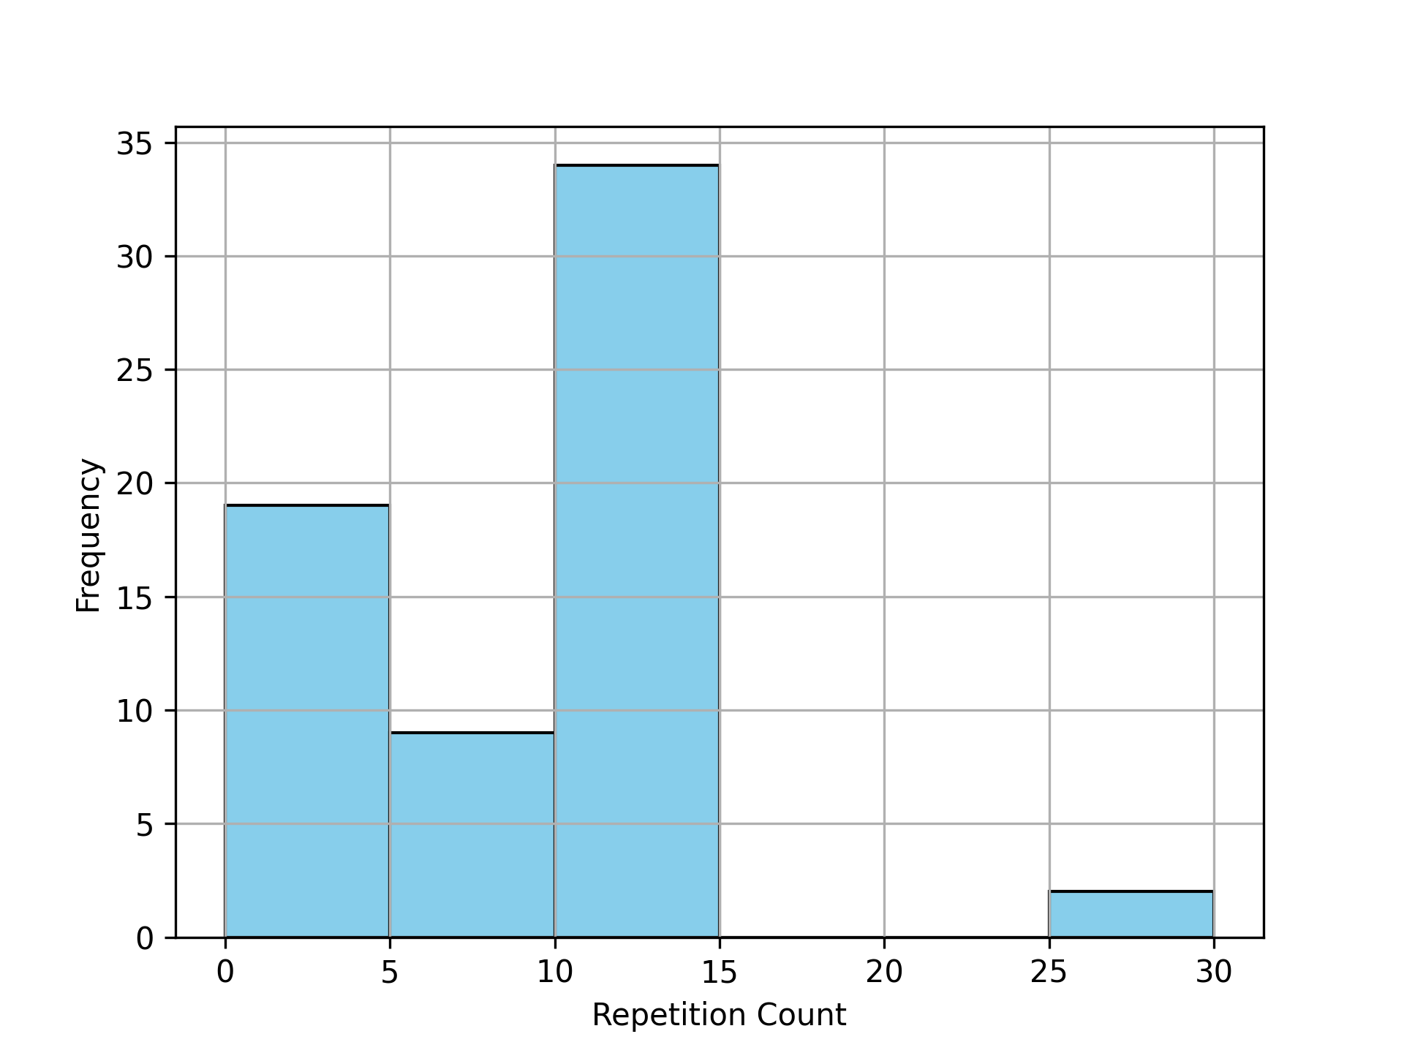
補助スライド
YN質問(363)
WH質問(69)
48
1

